Slide 1
ДРАГОЦЕННЫЕ КАМНИ

Slide 2
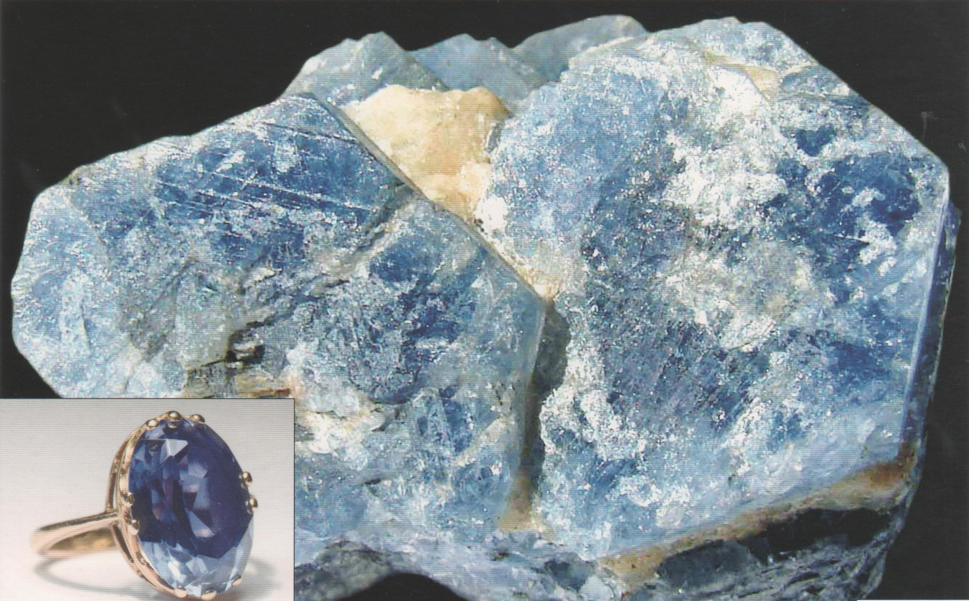
САПФИР

Slide 3
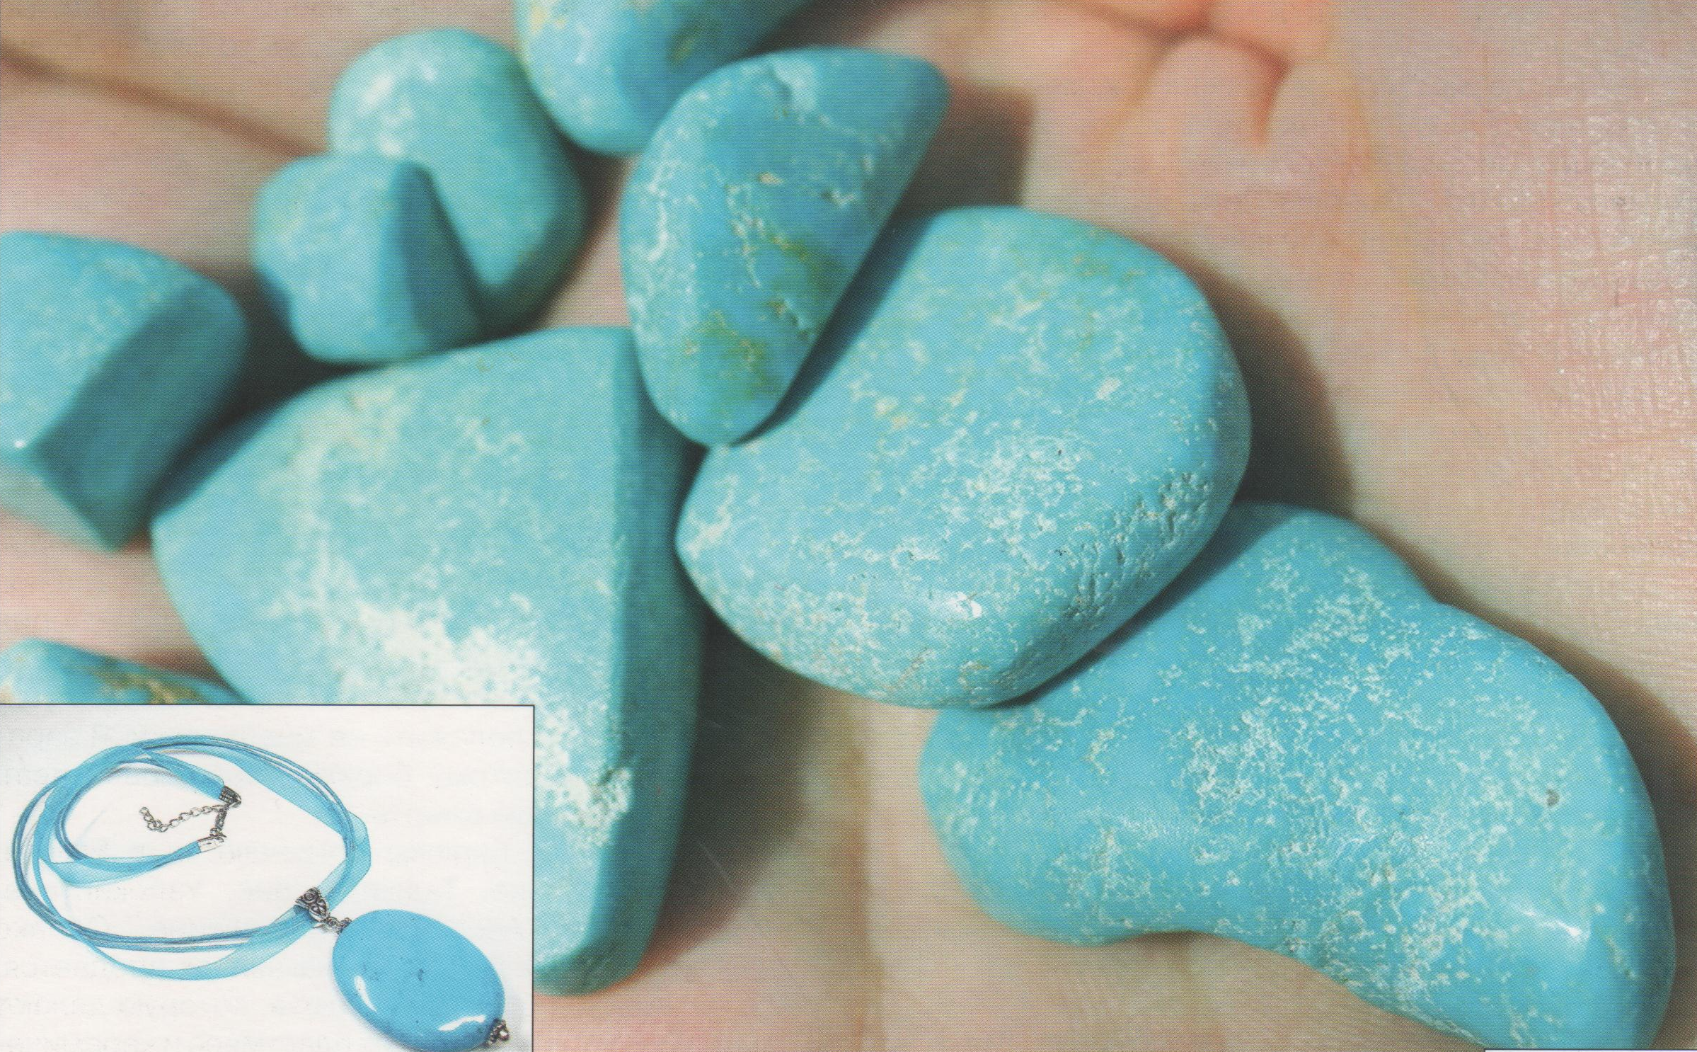
БИРЮЗА

Slide 4
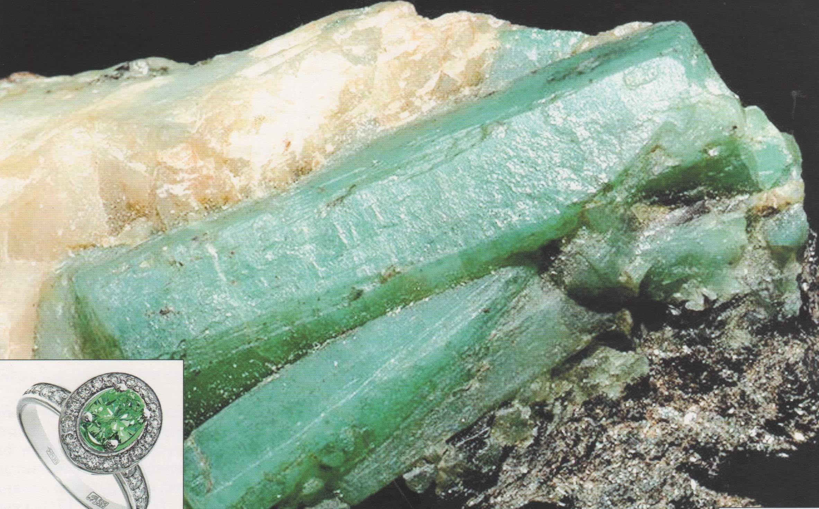
ИЗУМРУД

Slide 5
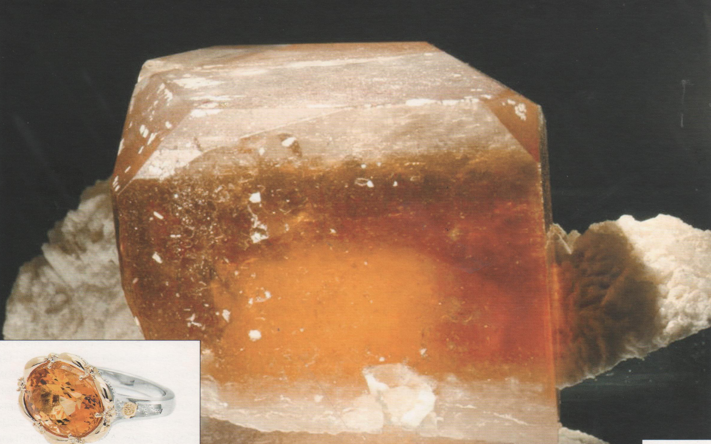
ТОПАЗ

Slide 6
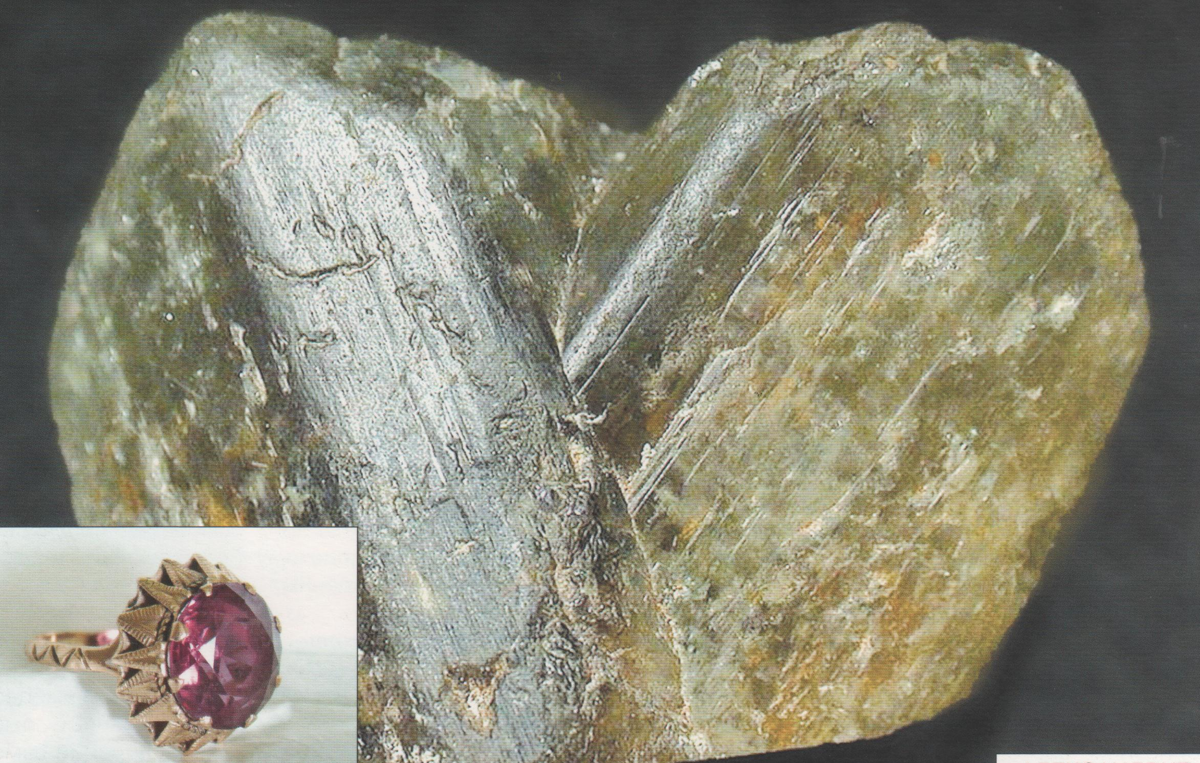
АЛЕКСАНДРИТ

Slide 7
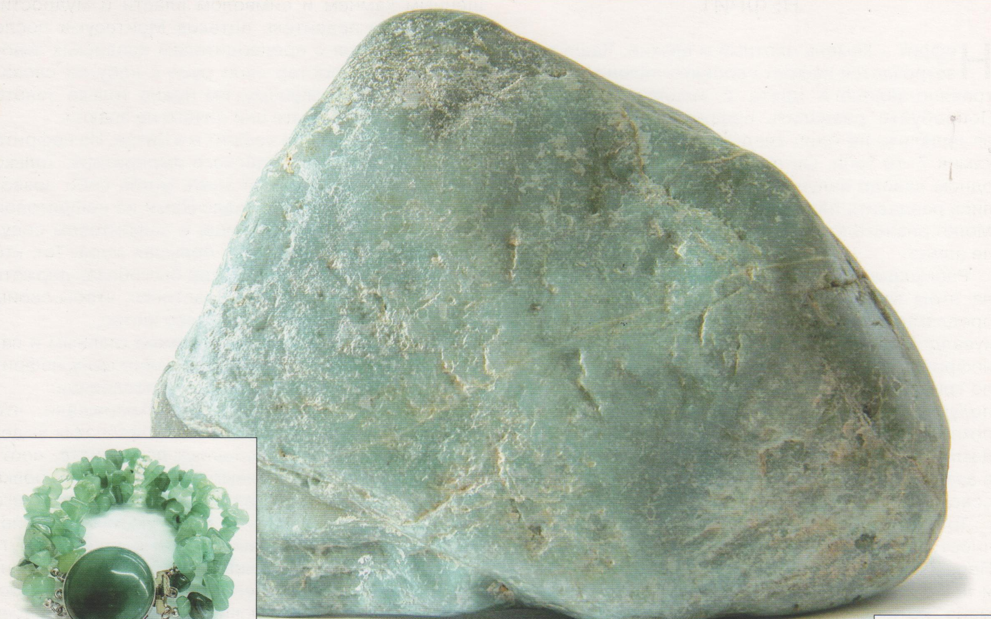
НЕФРИТ

Slide 8
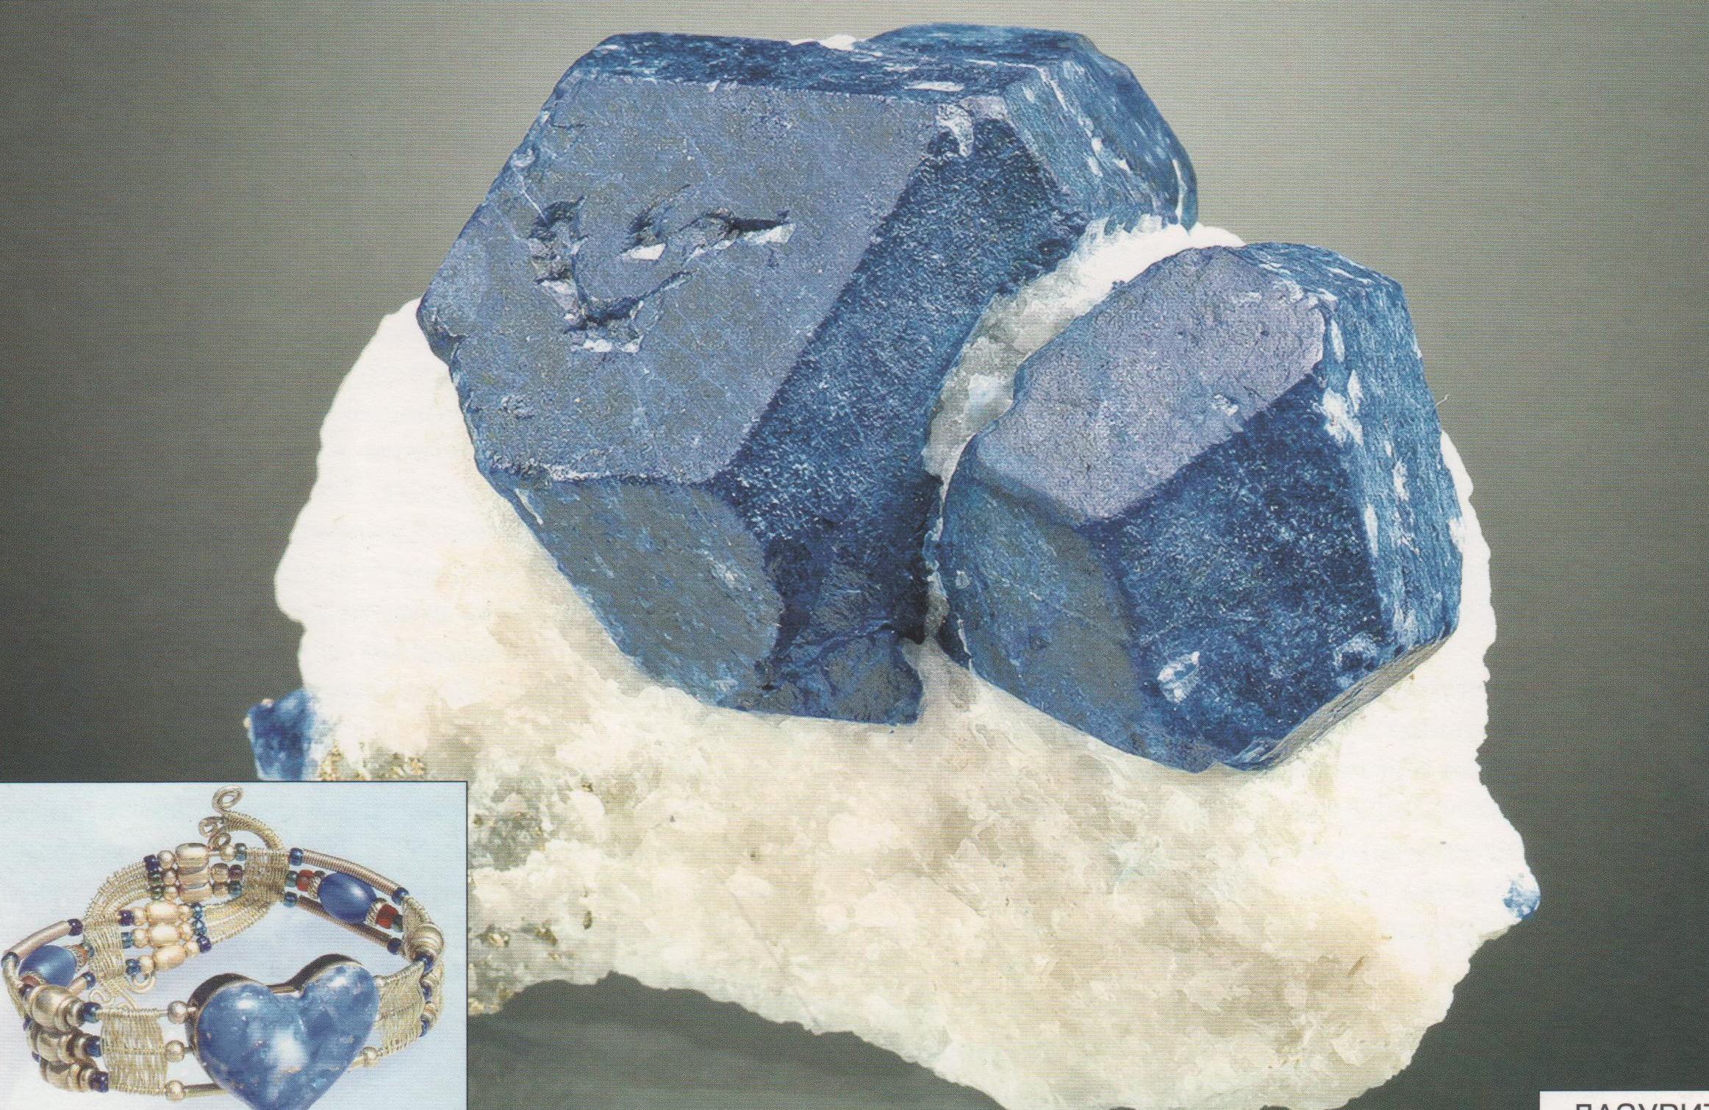
ЛАЗУРИТ

Slide 9
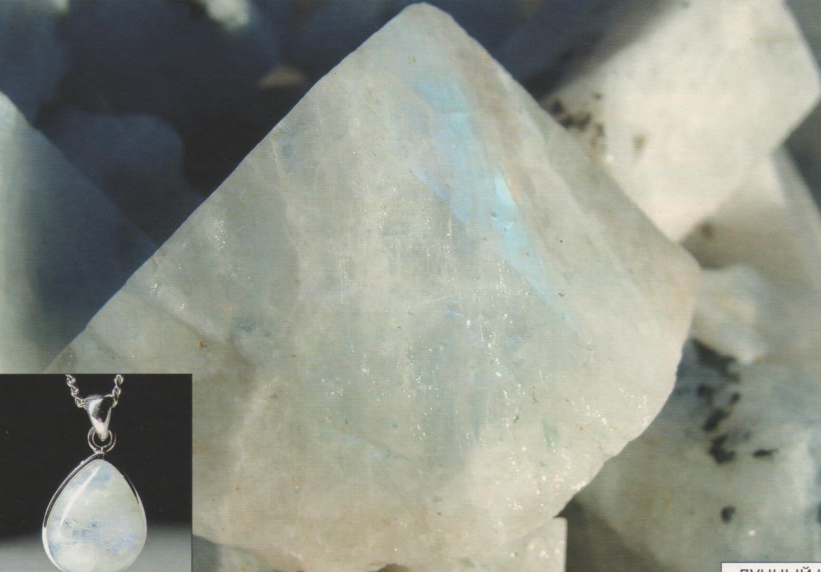
ЛУННЫЙ КАМЕНЬ

Slide 10
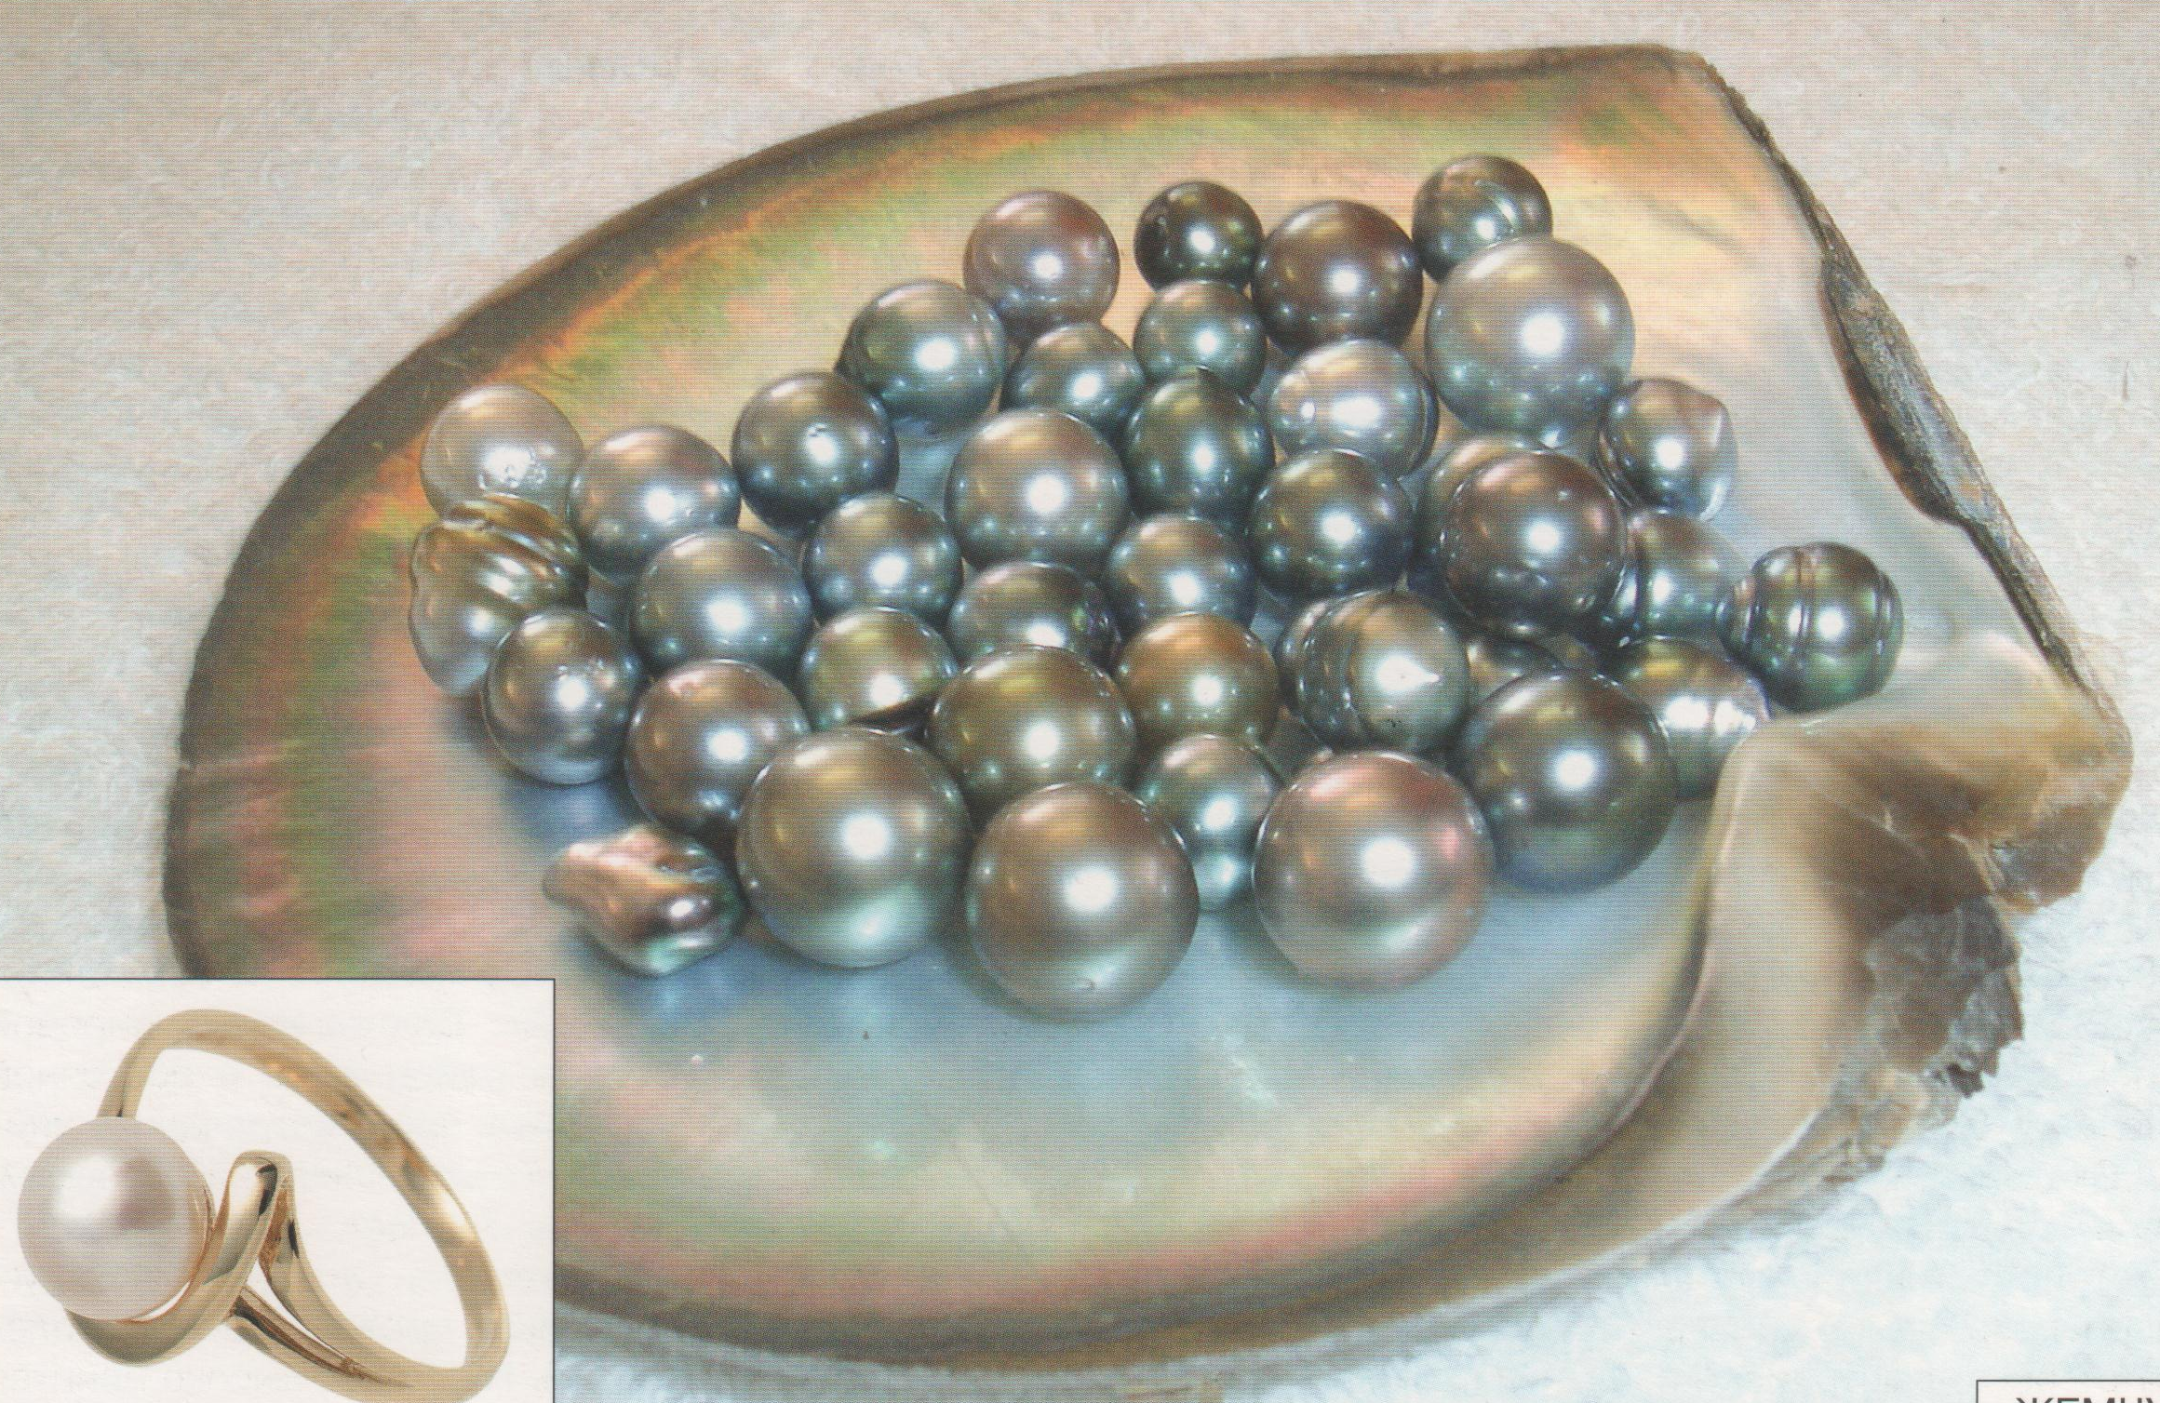
ЖЕМЧУГ

Slide 11
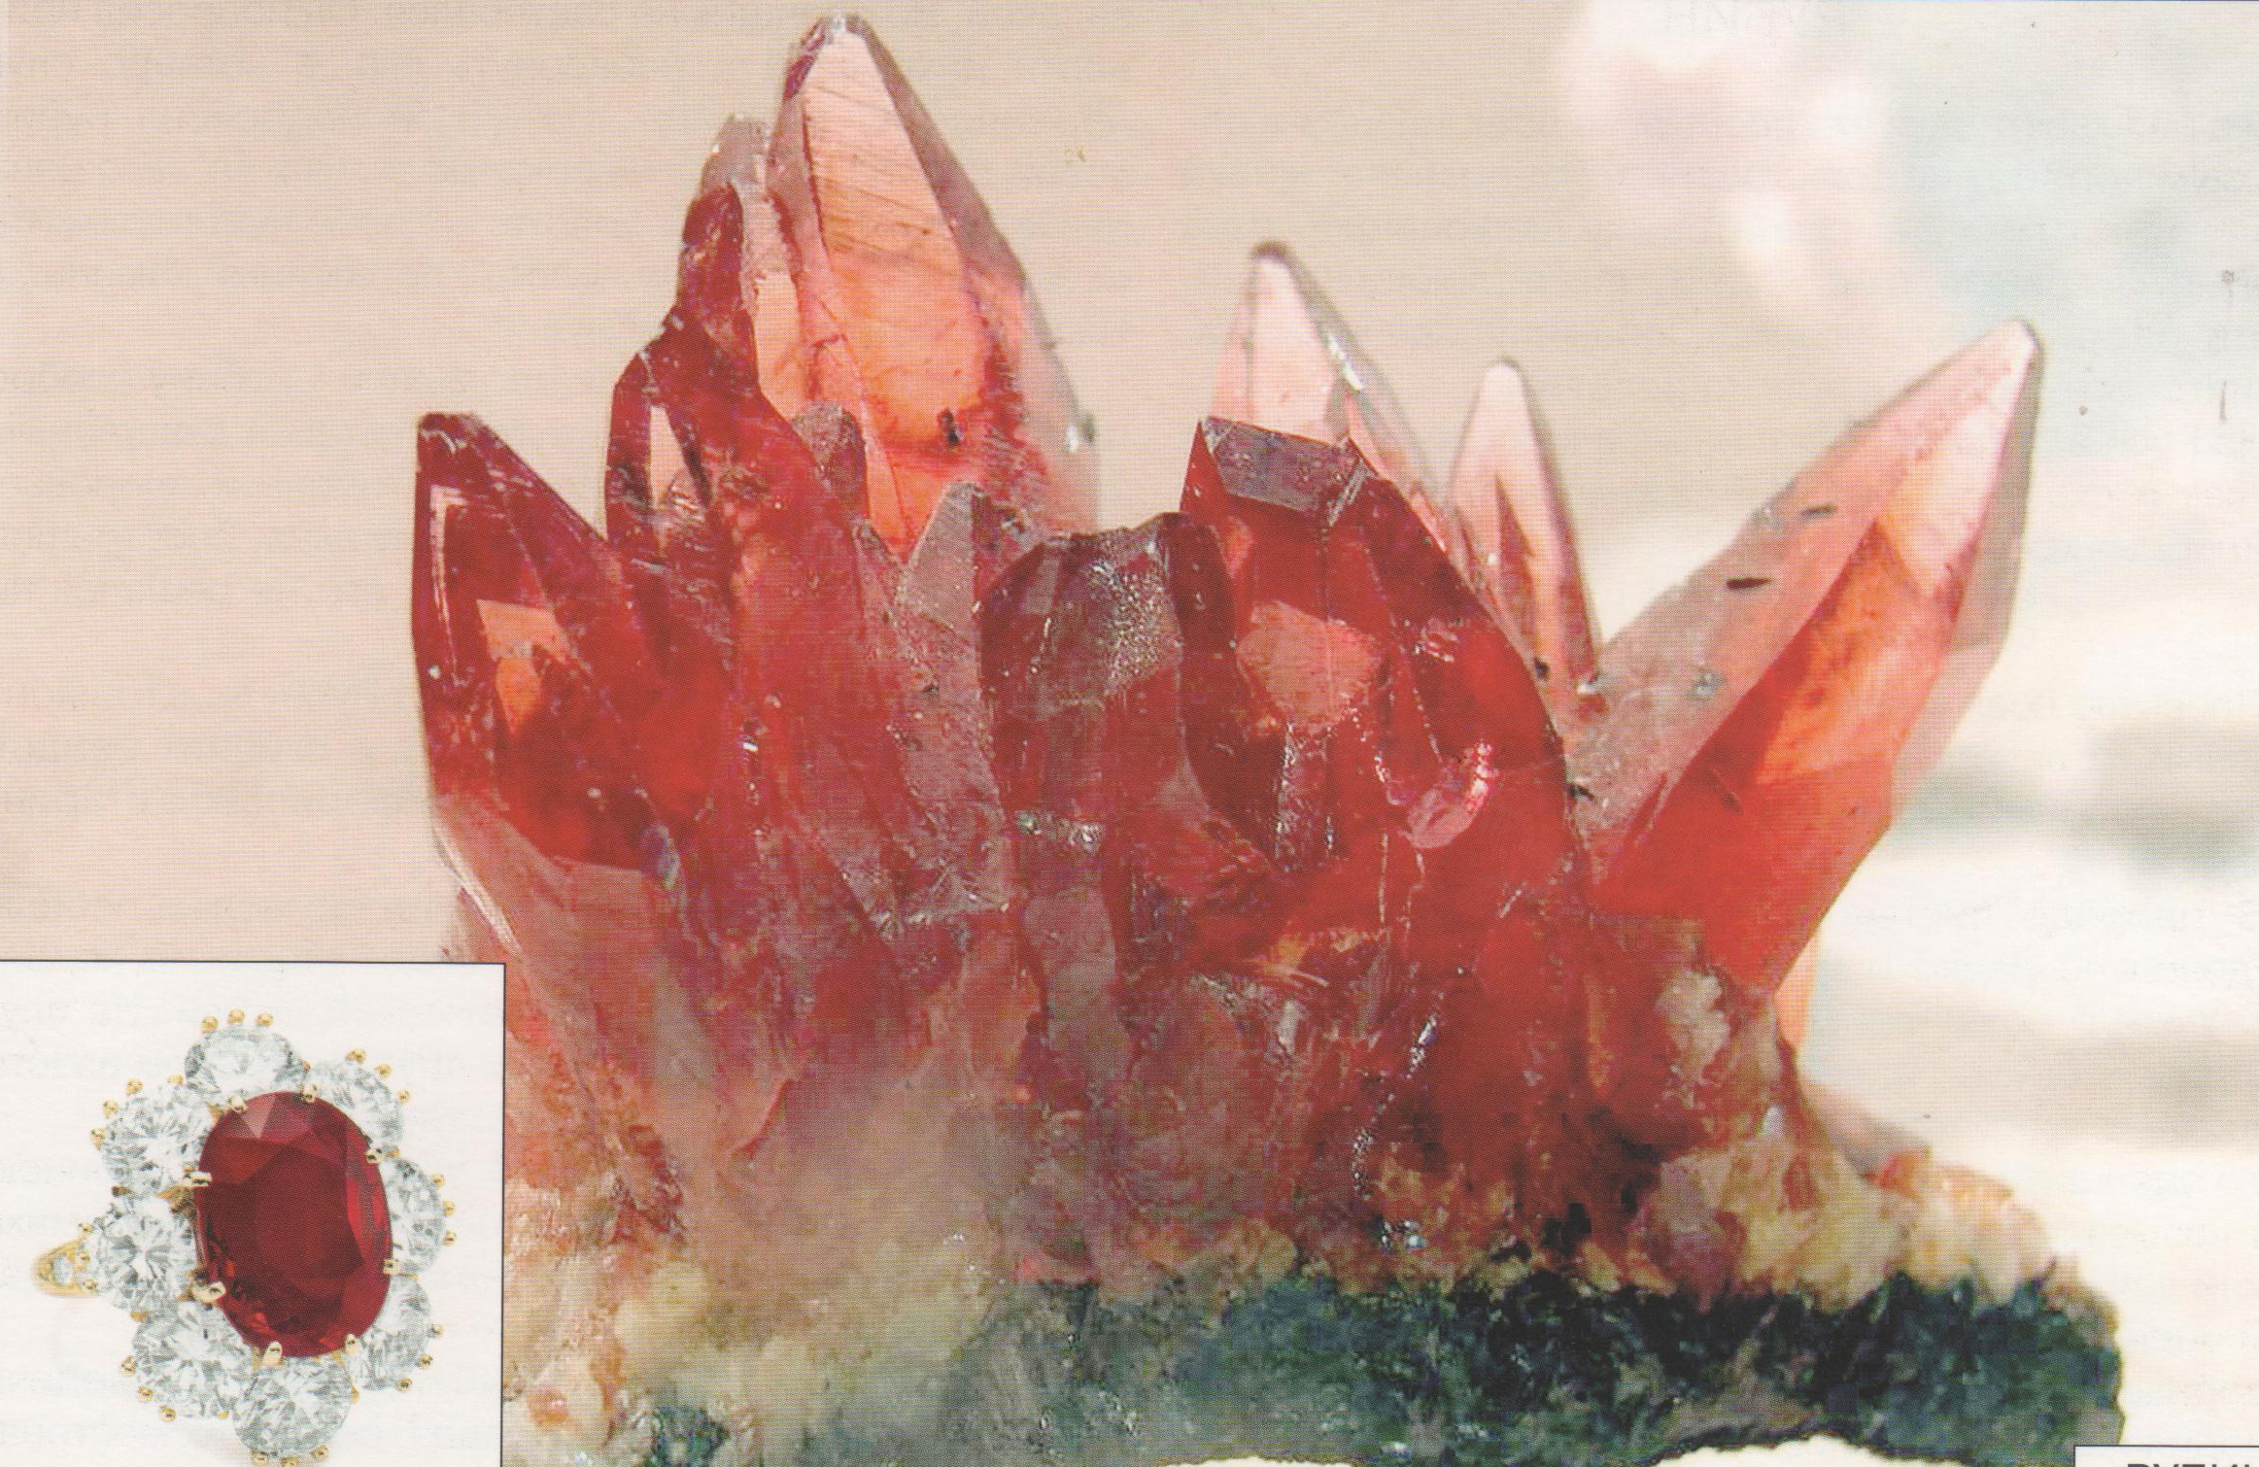
РУБИН

Slide 12
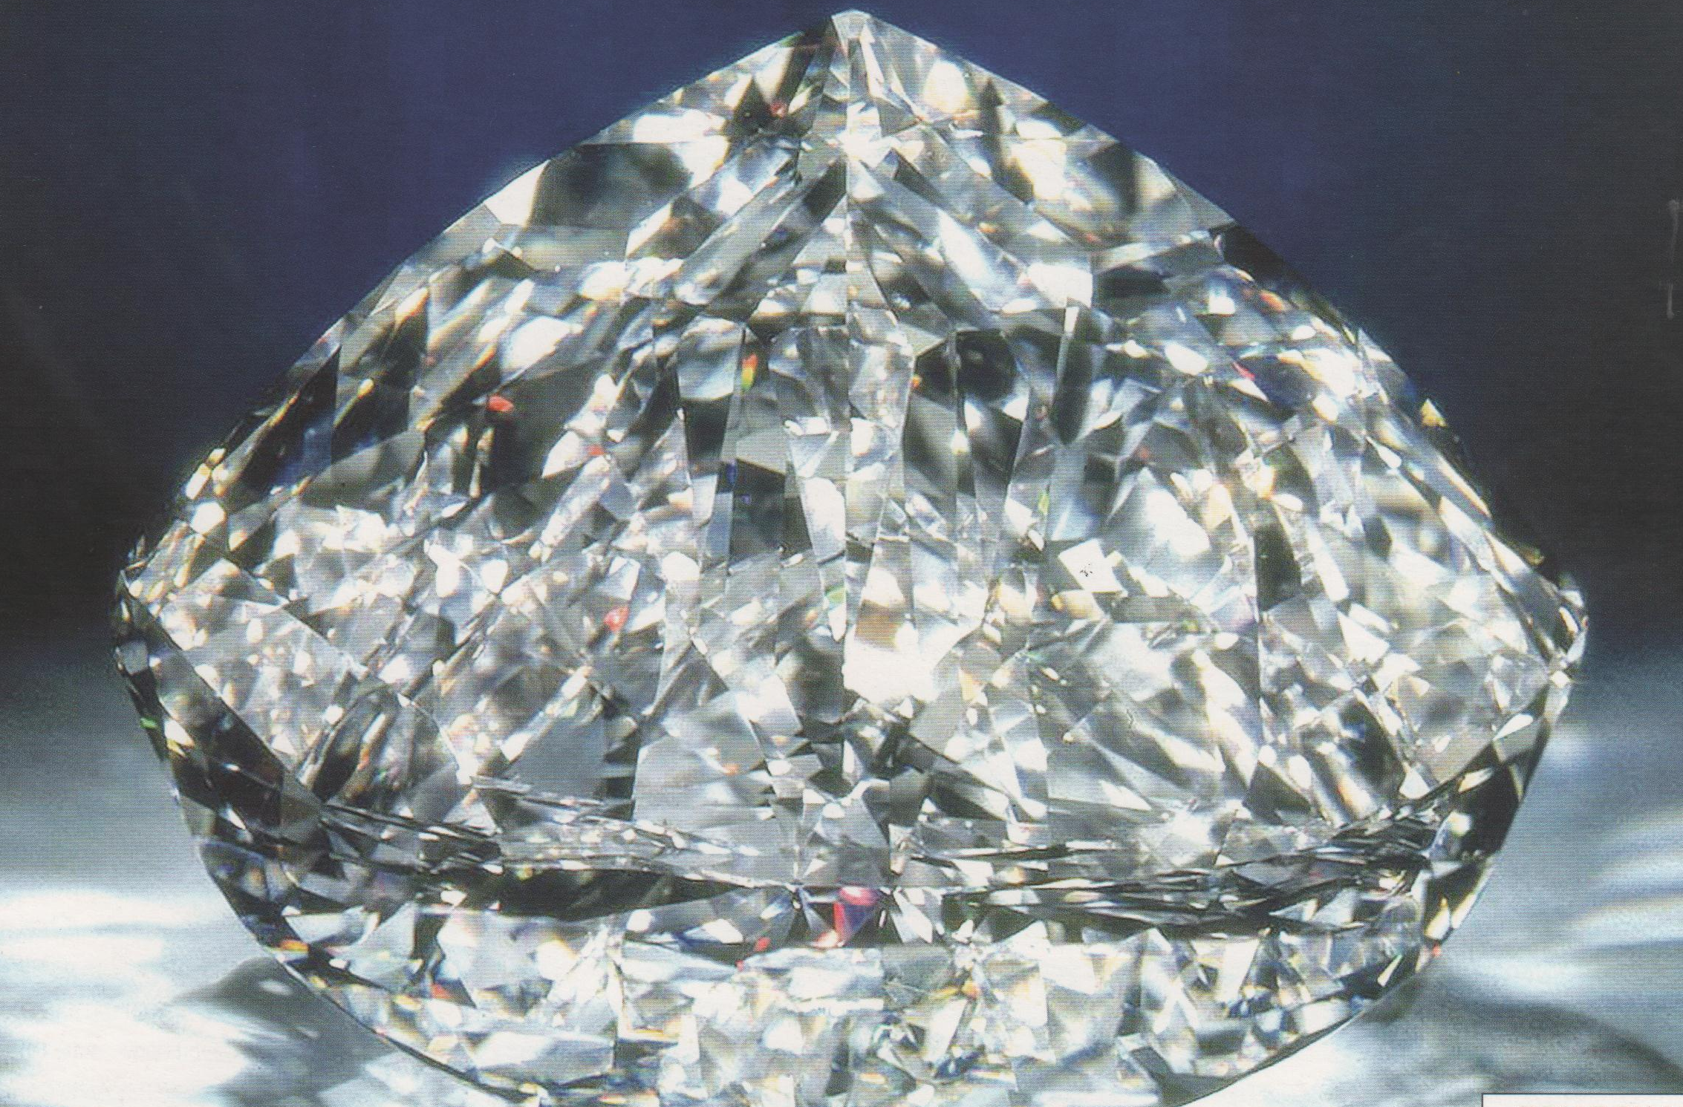
БРИЛЛИАНТ

Slide 13
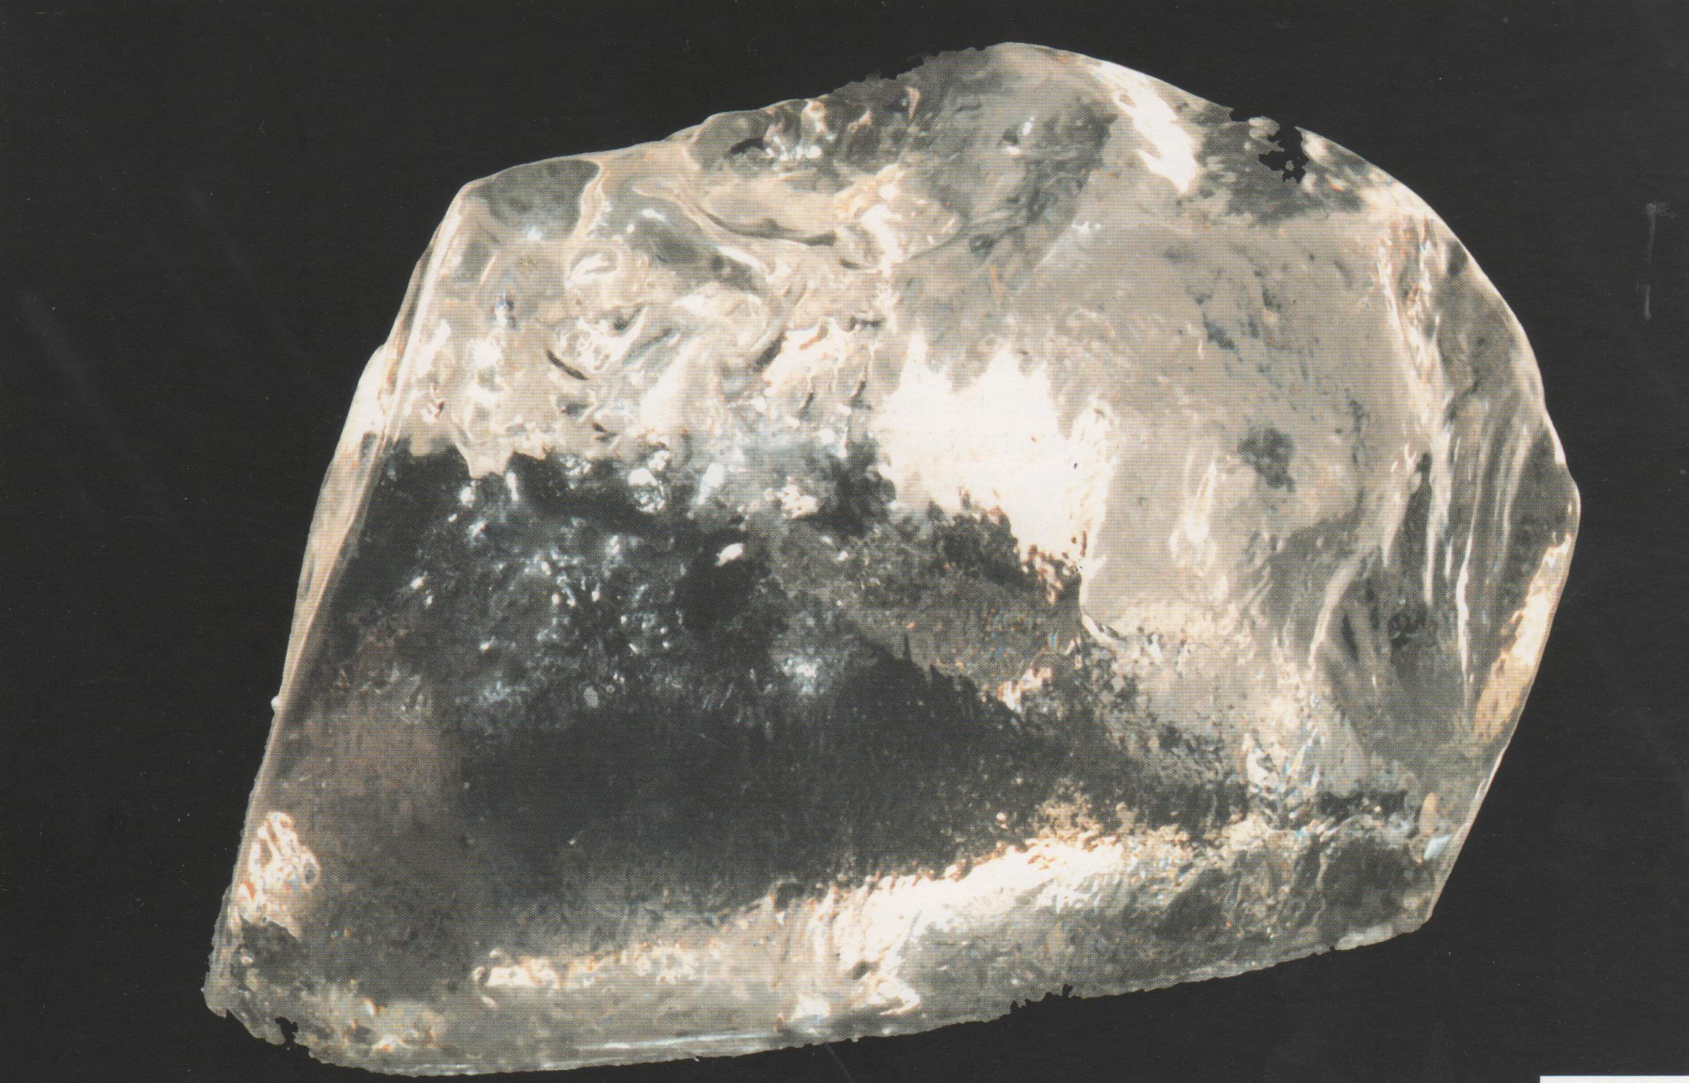
АЛМАЗ

Slide 14
БЛАГОДАРЮ ЗА ВНИМАНИЕ!
Презентацию подготовила
воспитатель группы семейного пребывания МБДОУ д/с№23
Павлусенко Тамара Александровна

